Slide 1
Лекция 10: Правовая сфера журналистики
Вопросы, рассматриваемые на лекции:
1. Закон о СМИ Республики Беларусь.
2. Право гражданина РБ на информацию.
3. Ответственность журналистов.
4. Права журналистов и международная деятельность.
5. Международные законы и организации.
6. Белорусское информационное пространство.

Slide 2
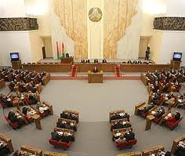
Закон РБ « О средствах массовой информации» принят в 2008 году, поправки внесены в 2014 году
Правовую основу деятельности средств массовой информации в Беларуси составляют:
Конституция
И Закон «О СМИ»

Slide 3
Право гражданина Беларуси на информацию
Конституция Республики Беларусь – основной Закон – принята в 1994 году, изменения внесены в ходе референдумов 1996 и 2004 годов.
Статья 33: «Монополизация средств массовой информации государством, общественными объединениями или отдельными гражданами, а также цензура не допускаются».
Конституция гарантирует свободу мнений, убеждений и их свободное выражение.

Slide 4
Конституция. Статья 34: Гражданам РБ
гарантируется право на получение, хранение и распространение полной, достоверной и своевременной информации о деятельности государственных органов, общественных объединений, о политической, экономической, культурной и международной жизни, состоянии окружающей среды.
Государственные органы, общественные объединения, должностные лица обязаны предоставить гражданину Республики Беларусь возможность ознакомиться с материалами, затрагивающими его права и законные интересы.
Пользование информацией может быть ограничено законодательством в целях защиты чести, достоинства, личной и семейной жизни граждан и полного осуществления ими своих прав.

Slide 5
Закон «О средствах массовой информации»
Закрепляет основные принципы деятельности СМИ в Беларуси: достоверность информации, равенство, уважение прав и свобод человека, многообразие мнений, защиту нравственности, соблюдение норм профессиональной этики.
Статья 34 «Статус журналиста СМИ»
Статья 35 «Аккредитация журналистов СМИ»
Закон – основа для саморегулирования медийной сферы Беларуси. С этой целью создан Общественный координационный совет в сфере массовой информации, включающий представителей СМИ, журналистских организаций, экспертного сообщества.

Slide 6
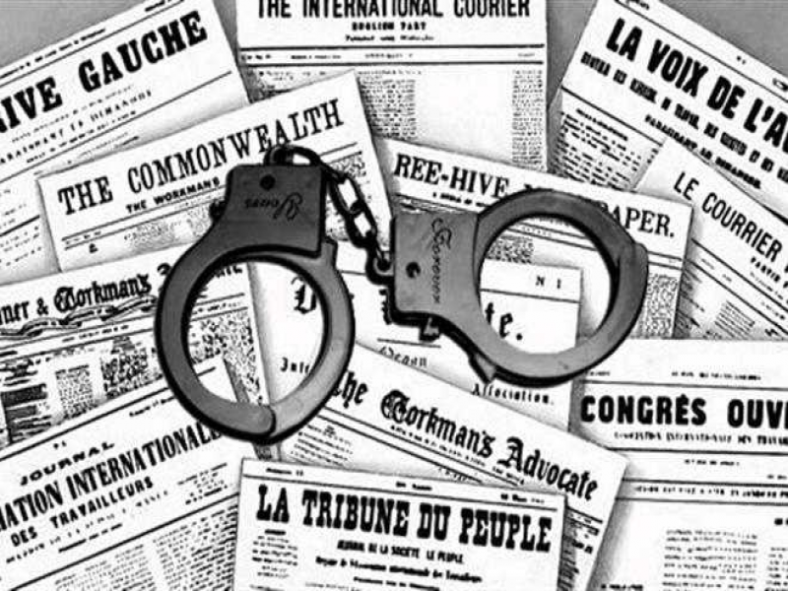
Ответственность журналистов РБ
Суд РБ (уголовная и административная ответственность) .
Журналистские объединения:
Белорусский Союз журналистов (оф.);
Белорусская ассоциация журналистов (неоф.).

Slide 7
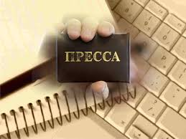
Международные права журналистов
Международная федерация журналистов (с 1926, Брюссель) – профсоюз журналистов 140 стран мира, консультативный статус в ООН, ЮНЕСКО, КПЧ, Совет Европы и др.
Комитет защиты журналистов (с 1981, Нью-Йорк) – международная неправительственная организация.
Международная организация журналистов (МОЖ, 1945, Копенгаген) на добровольных началах объединяет журналистов более 100 стран.
Международное (частное, публичное, национальное) право. Хельсинский Комитет по правам человека ООН.
Международное (гуманитарное) право – регламентировано Уставом ООН, нормативными актами ООН, контроль за соблюдением осуществляет Международный Комитет Красного Креста.

Slide 8
Печатные СМИ Беларуси
На 1.08.2018 года издавалось 749 газет и 862 журнала. Более двух третей - негосударственные.
Печатные СМИ Беларуси издаются преимущественно на белорусском и русском языках, есть издания на английском, польском, украинском и немецком.
Наиболее влиятельными в стране являются газеты «СБ. Беларусь сегодня» и «Рэспубліка». Популярны выпуски российских газет «Комсомольская правда» и «Аргументы и факты».

Slide 9
Радио- и ТВ-вещание
На 1.08.2018 в Беларуси зарегистрированы 176 радиопрограмм и 103 телепрограммы. Из них негосударственные: 27 радиопрограмм и 59 телепрограмм. Высока доля общественных радиопрограмм, большая их часть – это региональное радио, учредители - местные органы власти.
Вещание в FM-диапазоне осуществляли около 30 радиостанций, в т.ч. «Радиус-FM», «Радио «Юнистар» (белорусско-германский медиапроект), «Европа плюс» и другие.

Slide 10
Информационные агентства в Беларуси
В Беларуси действует 9 информационных агентств, из них 7 частных.
Крупнейшим информационным агентством Беларуси является Белорусское телеграфное агентство (БелТА), которое имеет корреспондентскую сеть во всех регионах. В Минске, наряду с белорусскими информационными агентствами, работают также представительства российских информагентств –ИТАР-ТАСС, Прайм-ТАСС, корреспонденты ведущих мировых агентств «Рейтер» и «Ассошиэйтед Пресс».

Slide 11
Зарубежные СМИ Беларуси
Всего в стране распространяется более 4 тысяч зарубежных печатных СМИ, в т.ч. из России, Украины, Казахстана, США, Великобритании, Германии, Италии, Франции, Нидерландов, Польши, Литвы, Латвии.
На территории Беларуси ретранслируется более 200 зарубежных телеканалов, в т.ч. «Euronews», BBC, «Eurosport» и другие.

Slide 12
Первый международный спутниковый канал
Беларусь 24 – единственный в РБ международный спутниковый канал.
Вещание начато в 2005 г. (назывался сначала «Беларусь ТВ»), работает 24 часа в сутки для 270.000.000 зрителей в 100 странах. Вещание ведется круглосуточно на белорусском и русском языках. Для пользователей сети Интернет организована онлайн-трансляция.
Сигнал канала ретранслируется с помощью трех спутников – ABS-2, HotBird А13 и Galaxy 19.
«Беларусь 24» могут смотреть зрители в странах Европы, Ближнего Востока, Центральной Азии, Африки и Северной Америки.
Основу контента составляют новости и аналитика о важнейших событиях в стране и мире, интересные телепроекты и качественный кинопоказ.

Slide 13
Конкурсы журналистов Беларуси
Национальный конкурс печатных средств массовой информации «Золотая Литера»
Республиканский творческий конкурс «Золотое перо»
Национальный телевизионный конкурс «Телевершина»
Конкурсы среди редакций и профессиональных журналистов проводятся в регионах страны.

Slide 14
Литература:
Закон РБ о Средствах массовой информации от 17.07.2008. – [Электронный ресурс]. – Режим доступа: hkodeksy-by.com/zakon_rb_o_sredstvah_massovoj_informatsii/37.htm ttp://
Средства массовой информации Беларуси: – [Электронный ресурс]. – Режим доступа: http://www.belarus.by/ru/about-belarus/mass-media-in-belarus
Основы творческой деятельности журналиста: учебник/ ред.-сост. С.Г. Корконосенко. – СПб. : Знание, 2000 г. - 272 с. – [Электронный ресурс]. – Режим доступа: http://evartist.narod.ru/text5/58.htm
Прохоров, Е.П. Введение в теорию журналистики. – М., 2011, - 351 с. – [Электронный ресурс]. – Режим доступа: http://www.twirpx.com/file/1260009/grant/
Фихтелиус, Э. Десять заповедей журналистики/ Э. Фихтелиус: пер. со шведск. – Стокгольм, 1999, - 155 с.

